Slide 1
Views og mockup
Forretningsdomænemodel
30/5-2018

Slide 2
FORRETNINGSOMRÅDER
Arbejdsmarked &
Erhverv
Social & Sundhed
Børn & Undervisning
Miljø, Teknik & Forsyning
Demokrati & Involvering
Administration & Organisation
UNDEROMRÅDER
Arbejds-
marked
Social
Børn
Miljø
Kultur
Økonomi
Erhverv
Sundhed
Undervis-ning
Teknik
HR
Forsyning
Digitalise-ring
KLEs HOVEDGRUPPE EMNER
Sundhed
Kontante ydelser
Social service
‭Offentlige valg
Kulturhistoriske institutioner
‭Kulturvirksomhed‬
Biblioteker
Borgerlige forhold
Kommunens administrative
systemer Kommunens indkøb og udbud
Kommunens personale
Kommunens arbejdsmiljø
Kommunens selvforsyning
og fremstillingsvirksomhed
Byggeri
Boliger
Veje og Trafik
Havne og Lufthavne
Forsyning
Fysisk planlægning og naturbeskyttelse
Parker, fritids-/idrætsanlæg og landskabspleje mv.
Spildevand og vandløb
Affald og genanvendelse
Miljøbeskyttelse
Erhvervsforhold
Regulering af private erhverv
Kontante ydelser
Arbejdsmarked og beskæftigelsesindsats
Folkeskoleundervisning
Uddannelse
Folkeoplysning og ungdomsskoler
Dagtilbud
KLEs GRUPPER

Slide 3
Kommune on a page –
Modellens 3 første niveauer
Arbejdsmarked &
Erhverv
Social & Sundhed
Børn & Læring
Miljø, Teknik & Forsyning
Demokrati & Involvering
Administration & Organisation
Arbejds-marked
15 Arbejdsmarked og beskæftigelsesindsats
32 Kontante ydelser
Erhverv
22 Regulering af private erhverv
24 Erhvervsforhold
Social
27 Social service
32 Kontante ydelser
Sundhed
29 Sundhed
Børn
28 Dagtilbud
Læring
17 Folkeskoleundervisning
18 Folkeoplysning og ungdomsskoler
54 Uddannelse
Miljø
01
Teknik
02
03
04
Forsyning
13 Forsyning
05
08
14
06
07
09
Demo-krati
23 Borgerlige forhold
Kultur
19 Kulturhistoriske institutioner
20 Kulturvirksomhed
21 Biblioteker
84 Offentlige valg
25 Beskatning
Økonomi
HR
81 Kommunens personale
87 Kommunens arbejdsmiljø
83 Kommunens driftsmidler og inventar
86 Kommunens selvforsyning og fremstillingsvirksomhed
Administration
00 Kommunens styrelse
30 Andre myndigheders opgaver
82 Kommunens ejendomme og lokaler
85 Kommunens administrative systemer
88 Kommunens indkøb og udbud

Slide 4
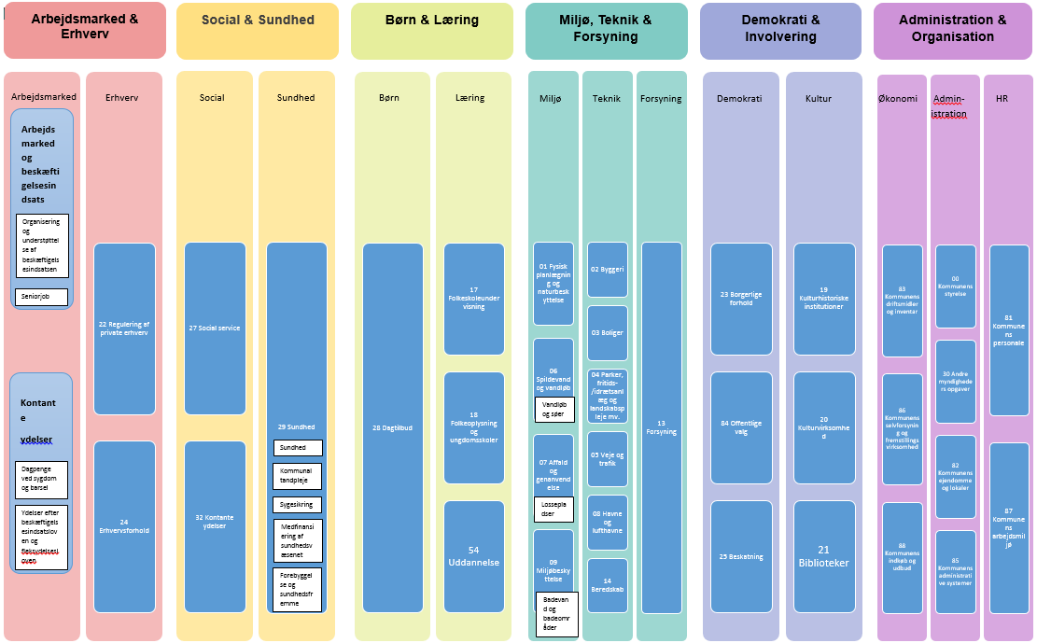
Kommune on a page –
Modellens 4 første niveauer

Slide 5
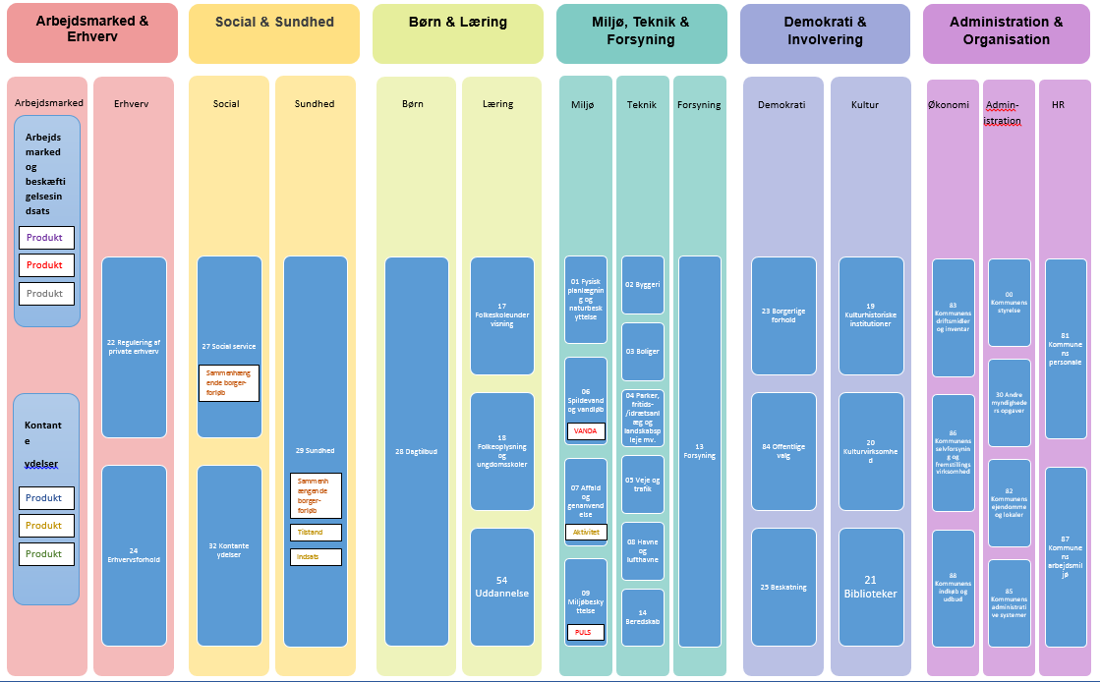
Kommune on a page –
Modellens 3 første niveauer samt produkter

Slide 6
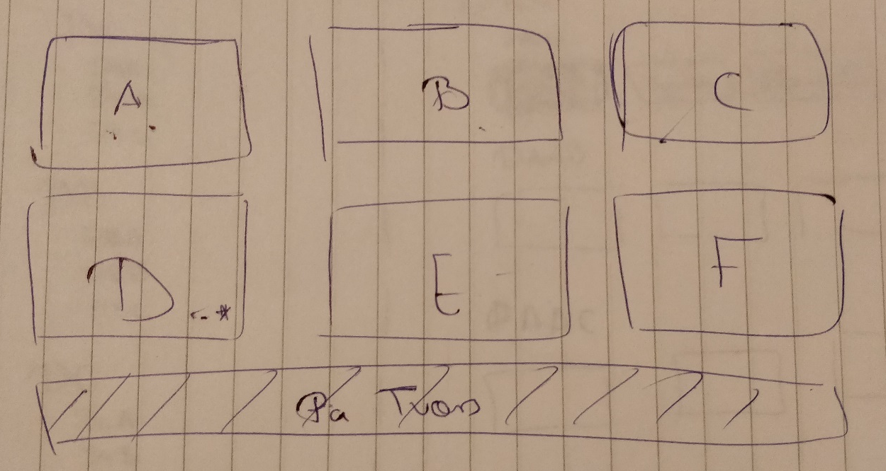
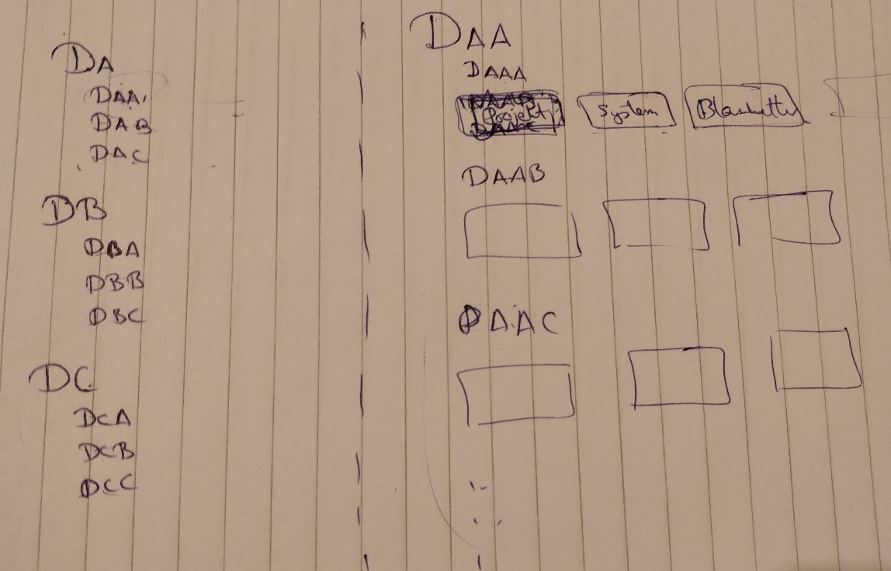
Mock-Up

Slide 7
Spørgsmål & Forslag til videre proces

